Slide 1
طرنطى باخضةى ساوايان لةذيانى مندالَ (أهمية رياض الأطفال في حياة الطفل)
ـ ثيَشةكى
ـ ذينطةى طونجاو كةثيَويستيةكانى طةشة وهةلَومةرجى سةلامةتى تيايدابيت :ـ
ـ تايبةتمةندى وخاسيةتةكانى مندالى باخضةى ساوايان :ـ
ـ ئامانجة ثةروةردةيةكانى باخضةى ساوايان :ـ
ـ ض ثيَويستة لةسةر ئةوانةى كار لة باخجةى ساوايان دةكةن بيكةن بؤ
ئةوةى ئامانجةكانى خؤى بةدةست بينيت :ـ
ـ ضالاكيةكانى مامؤستا لة باخضةى ساوايان :ـ

Slide 2
ثيَشةكى
كؤمينيوس(Cominyos)ى ئيتالى لة سةدةى 16 يةكةم كةس بوو بيروكةى دامةزراندنى باخضةى ساويانى كرد.
دواتر (Oberlin)ى فرنسي لة سةدةى 18 باخضةيةكى ساوايانى دامةزراند وناوى لينا )قوتابخانةى دايكان وميواندارى(.
بة سةرهةلَدانى شؤرشى ثيشةسازى لة ئةوروثا, ودواى بةشداربونى ئافرةت وكاركردنى لة كارطةكان (Frobel) هةلَسا بة ثيَشخستنى بيرؤكةى باخضةى ساوايان.

Slide 3
مندالَ بوو بة(محور) ثرؤسةى ثةروةردكردن. بؤ ئامادة كردنى بؤ ذيان تا طةشةيةكى تةواو بكات.
باخضةى ساوايان بة تةواوكةرى مالَى مندالَ ديَت ولةباوةشى دةكات وجيطاى دايكى دةطريت لةكاتى دووركةوتنةوةى.
لةدواجار كاريَكى زؤر كرا بؤ ثيَشخستنى ئةداى باخضةكانى مندالَان لةسةر دةستى تؤيَذةر وزاناكان لةوانةشMontaigne ، روسوRousseau ,بياجية Piaget، ديكرولي Decroly، منتسوري Montessori ..

Slide 4
قؤناغى باخضةى ساوايان بة طرنطترين قؤناغ دادةنريَت كة مندالَ تيايدا تيَدةثةرِيت لة سةرةتايى ذيانى بؤ ناسينى جيهانى دةرةكى كة بةسةرةتاي دروستبوونى كةسايةتى دادةنريَت.
ثشت بةستنى مندالَ بة خيَزانى كةمتر دةبيت وخؤى بؤ قوتابخانة ئامادة دةكات بة شيَوةيةكى تةدريجى.
مندالَ دةزانيت كةسانيَك هةن خؤشيان دةويَت وئاطايان ليَى دةبيت جطة لة خيَزانةكةى بؤية هةست بة ئارامى وهيَمنى دةكات بةرامبةريان.

Slide 5
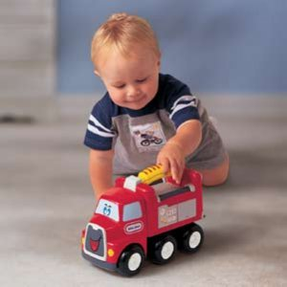
قؤناغى 5سالَى يةكةم لة تةمةنى مندالَ بةطرنط وةسف دةكريَت لةذيانى لةبةر ئةوةى كةسايةتى مندالَ لةم قؤناغة دروست دةبيت (تتشكل) وبةدريَذايى تةمةنى بةردةوام دةبيت لةطةلَى
لةم تةمةندا مندالَ طةشةي تةواو دةكات ئةطةر دةرفةتى هةمةرةنط وذينطةيةكى طونجاوى بؤ برةخسيَت تا طةشةيةكى تةندروست بكات.

Slide 6
ـ ذينطةى طونجاو كةثيَويستيةكانى طةشة وهةلَومةرجى سةلامةتى تيايداية
بايخدان بة تةندروستى خؤراك بؤ مندالَ (الاهتمام بالغذاء الصحي للأطفال).
دابين كردنى يارى طةورة وةك (جؤلانة, خليسكانة, ياريةكانى توازن وتةرازوو, ياريةكانى خؤ ثىَ هةلَواسين, لم).
دابين كردنى ضالاكية جؤراوجؤرةكان كة كرنطى بة طةشةى ماسولكة بضوكةكان ودةست وثةنجة وضاوةكانى مندالَ ئةدات بؤ ئامادةكردنى بؤ نوسين وخؤيندنةوة وويَنةكيَشان.

Slide 7
ـ ذينطةى طونجاو كةثيَويستيةكانى طةشة وهةلَومةرجى سةلامةتى تياية
طرنطيدان بةبابةتى زانستى كة ثيَشكةشى دةكريَت وبايةخ بةطةشةى لايةنى سؤزدارى وكؤمةلايةتى مندالَ ئةدات لةريَطاى ضالاكيةكانى تايبةت كة ئارزووةكانى مندالَ تيَردةكات.
دةستنيشانكردنى مامؤستاى باش كة ثيَويستة زانيارى هةبيت لةسةر (قؤناغةكانى طةشةى مندالَ, شيَوازى فيَركردنى, ضارسةركردنى كيَشةكانى رةفتارى, زانيارى لة بارةى بةرِيَوةبردنى ثؤل, ئاستى رؤشةنبيرى ولَيهاتووى زمان, ورةوشت بةرزبيت.
هةروا باشترة ثسثؤربيت لةم بوارانةدا) تا بتوانيت ئةم بؤشايية ثرِ بكات كة دايكى كاسبكار يان فةرمانبةر لةلاى مندالَ دروستدةكات لةكاتى كاركردنى.

Slide 8
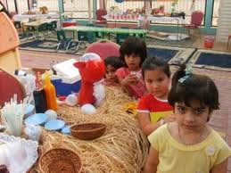
تايبةتمةنديةكانى مندالَانى باخضةى ساوايان
تايبةتمةندى جياجيا دةبينرىَ لة سةرةتاى تةمةنى مندالَان, ثيَويست دةكات بةرنامةيةكى ثةروةردةيى تايبةت وتؤكمةيان بؤ دابنريَت بةمةبةستى راهيَنانيان بؤ قؤناغةكانى ترى فيَركردن لةو تايبةتمةندى وخاسيةتانةش :ـ
ـ ضالاكى زؤر بؤ بةتالَكردنى ئةو هيَزةى كة لة ئةنجامى طةشة دروست دةبيت .
ـ حةزكردن بةو ياريانةى كة طةشة بةتواناى ذيرى وجةستةيى دةدات .
ـ زؤربوونى ثرسيار لاي مندالَ كة زانياريان فراوانتر دةكات .
ـ ئارةزوو لاى مندالَ دروست دةبيت بؤ بة دةستهيَنانى خود (تحقيق الذات).

Slide 9
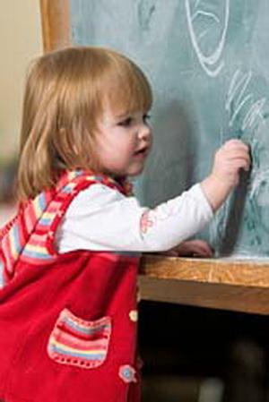
ئةو مندالانةى كة لةذينطةي هةذار دةذين لةثيَويستيةكانى ثةروةردةيى بةرةنطارى كؤمةلَيَك ئاستةنط دةبن لة داهاتووى ذيانيان,وناتوانن خؤبطونجينن لةطةلَ ذينكة وثيَداويستيةكانى كؤمةلَطا.
بؤية هةلَةيان دووبارة دةبيَتةوة وطومانيان لةلا دروست دةبيت لةكاتى مومارةسةى ذيانيان لةلاى طةورةكان , ولةدوا جار دةبيَتة هؤى لاوازى باورِبةخؤبوون .
باخضةى ساوايانيش كاردةكات بؤ ئامادةكردنى مندالَ بؤ ئةوةى ببن بة كةسانيَكى كارا وبةهرةمةند وسود بةخش بؤ كؤمةلَطا, ئةمةش لةريَطاى ثرِضةككردنيان بةبةها ورةوشت وئاراستة وكارامةيى ثيَويست بؤ طةيشتن بةم غايةتة وطةشةثيَكردنى.

Slide 10
ئامانجة ثةروةردةيةكانى باخضةى ساوايان
باخضةى ساوايان بةهةنطاوى يةكةم لةريَرةوى (مشوار) ثةروةردةى دريَذ دادةنريَت,
لة ئةركةكانيشى ئامادةكردنى مندالَة بؤ ثيَطةيشتنى دروست,تابتوانيت ئةزمونيك قبول بكات لةريَطاى ثرِؤطرامةكانى خؤيَندن لةدوارؤذدا,
لةهةمان كاتيشدا دريَذة ثيَدانة لةذيانى مندالَة لةناو مالَدا, زياترة لةوةى كة ببيَتة قؤناغيَك لة قؤناغةكانى خؤيَندن .

Slide 11
طرنطترين ئامانجةكانى ثةروةردة
1ـ ثيَويستة مندالَ هاوسةنطيَةك دروست بكات لةطةل قوتابخانة وسستةمى, وةلةطةلَ كةسانى بيانيش تيَكةلَبيت وباوةشى دايكى بؤ ماوةيةك لةبيربكات كة طةرمى وسؤزى تياية.
2ـ مندالَ ثيَويستة رابهيَنريَت بؤ قبول كردنى ثرؤسةى ثةروةردةى ماوة دريَذ كة باخضةى ساوايان يةكةميانة .
3ـ مندالَ ثيَويستة ياريةكانى بطؤريت كة تةنها بؤ خؤشية, بؤ ياريةكانى سود بةخش كة طةشة بة تواناى ذيرى وجةستةييى دةدات .
4ـ ريَكخستن وبةتالَكردنى هيَزى مندالَ وئاراستةكردنى بؤ بةدةست هيَنانى مةبةستيَكى ثةروةردةيى .
5ـ ئامادة كردنى مندالَ بؤ ذيانى كؤمةلَايةتى, كة لةسةر بنةماى ريَزطرتن وهاوكارى كردنى كةسانى تر بنياد دةنريَت .
6ـ راهيَنانى مندالَ بؤ بيركردنةوةى لؤجيك (منطقى) لة كاتى يارى كردن .
7ـ بة جؤراوجؤركردنى ئةزموونى مندالَ(تنويع خبرات الطفل) لةميانى ئةنجامدان ومومارةسةكردنى ضالاكيةكانى.
8 ـ راهيَنانى مندالَ بؤ دةستثيَكى ضيَذوةرطرتن لة مؤزيك وئةدةب ويَنة كيَشان بةرةنطةكان وطوتنى سروودو طؤرانى .

Slide 12
بؤ ئةوةى باخجةى ساوايان ئامانجةكانى خؤى بةدةست بينيت ثيَويستة لةسةرئةوانةى كارى لى دةكةن ئةم ئةركانة بةجىَ بطةينن
1ـ دابين كردنى مامؤستاى زيرةك ونةرم وخاوةن كةسايةتى , تا كاريطةرى هةبيت لةسةر دروست كردنى كةسايةتى مندالَ.
2ـ تيَركردنى ثيَويستيةكانى مندالَ تا مندالَةكانى تر بناسيت كة وةكو ئةون لة تةمةن وقةبارة
3ـ دابين كردنى سةرةضاوةى ضاوديَرى كردنى مندالَة بةهرةدارةكان .
4ـ دابين كردنى ذوورى تايبةت بة مندالَى ثةككةوتوو يان خاوةن شلَةذانى زمانةوانى وبةزةحمةت فيَردةبن .

Slide 13
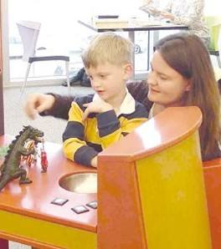
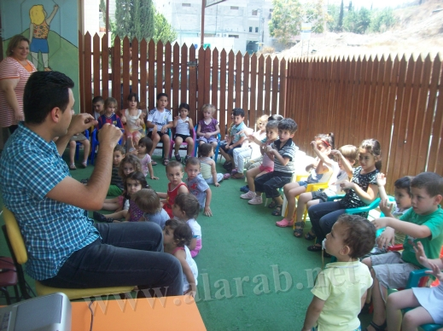
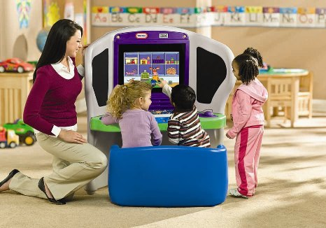
ضالاكيةكانى مامؤستا لة باخضةى ساوايان
أـ خويَندن ودابين كردنى كتيَبى طونجاو كة لةطةلَ تةمةن وذيرى منالَ بطونجىَ.
ب ـ بةشدارى كردن لةطةلَ مندالَ لة كاتى يارى كردن وضالاكيةكانى تر وةك ويَنةكيَشان وخؤيَندن ...هيتر.
ج ـ نةهيَشتنى توندوتيذى لةنيوان مندالَةكان لة كاتى يارى كردن .
د ـ ريَكخستنى سةردانى دةورى بؤ خيزانةكانى مندالَان . تا هاوكاريَةك هةبيت لةنيوان هةردوولا وة تا مامؤستايةكان بزانن ئةم مندالَانة لة ض جؤرة ذينطةيَك هاتوون وثرسين لةبارى تندورستيان و جؤرى ياريةكان كة لةمالَ هةيانة ... ‏

